Slide 1

Blagues sur la Com

Slide 2
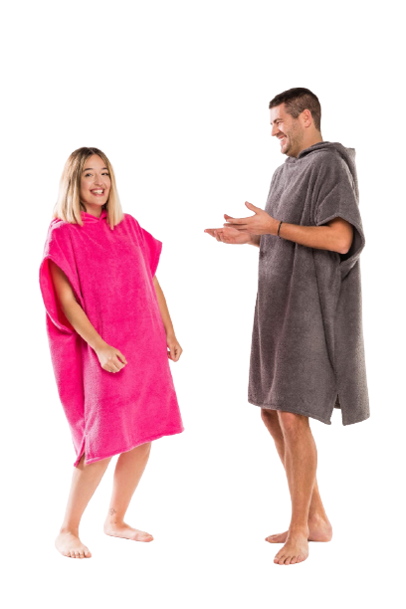
Apprendre à communiquer en groupe
Un homme entre dans la douche au moment précis où sa femme en sort, lorsque la sonnerie retentit à la porte de leur maison. Après une brève discussion pour savoir lequel des deux va aller répondre, la femme cède et s'enroule dans une serviette de toilette, descend les escaliers en courant et ouvre la porte d'entrée. C'est Bob, le voisin de palier. Avant qu'elle ait pu dire un mot, il lui lance : " Je te donne 800 € immédiatement si tu laisses tomber la serviette qui te couvre". Un peu étonnée, elle attend quelques secondes puis desserre la serviette et se retrouve nue devant Bob. Il la regarde, puis lui tend 800 € en billets de 100. Un peu éberluée par cet épisode mais contente de la petite fortune qu'elle vient de faire en à peine 10 secondes, elle remonte dans la salle de bain. Son mari, encore sous la douche, lui demande "C'était qui ? " "Bob, le voisin de palier "répond-elle. Le mari : " Super, il t'a rendu les 800 € qu'il me doit ? "
Moralité :
Si vous travaillez en équipe, partagez rapidement les informations concernant les dossiers communs, vous pourrez ainsi éviter une mauvaise publicité ou des malentendus.

Slide 3
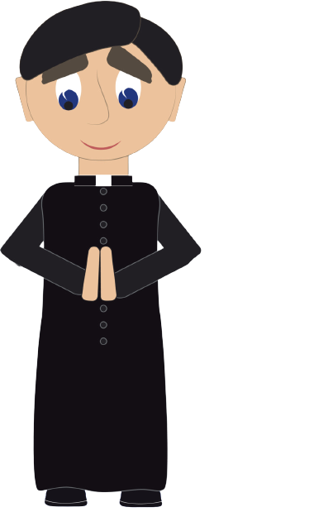
Apprendre à communiquer en groupe
Au volant de sa voiture et en route vers le couvent, un prêtre croise une nonne à pied. Il s'arrête, et lui offre de la raccompagner au couvent. Elle accepte, monte dans la voiture, et en croisant ses jambes, révèle une magnifique paire de jambes. Le prêtre ne peut s'empêcher de les regarder et perd un instant le contrôle de sa voiture. Après avoir retrouvé la maîtrise de son auto, il pose subitement la main droite sur la cuisse de la nonne. Elle le regarde et lui lance : " Mon père, vous souvenez-vous du Psaume 129 ?" Penaud, le prêtre retire subitement sa main et se confond en excuses. Un peu plus loin, rongé par la tentation, il profite d'un changement de vitesse pour laisser sa main effleurer la cuisse de la nonne, qui lui demande aussitôt : " Mon père, vous souvenez-vous du Psaume 129 ?" Il rougit une fois de plus et retire sa main, balbutiant "Désolé, ma sœur, la chair est faible". Arrivée au couvent, la nonne descend de la voiture sans dire un mot et lui jette un regard sans équivoque. Le prêtre se précipite sur la première bible qu'il trouve, à la recherche du Psaume 129 : Allez de l'avant, cherchez toujours plus haut, vous trouverez la gloire"
Moralité :
Au travail, soyez toujours bien informé ou vous risquez de passer à côté de belles occasions...

Slide 4
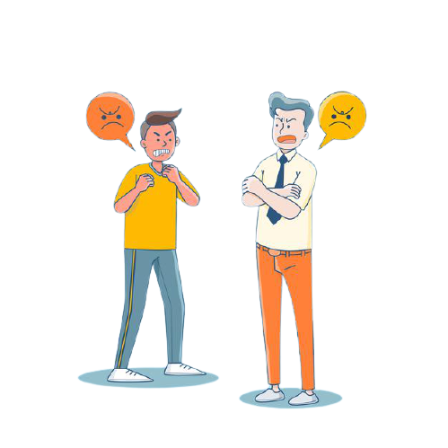
Apprendre à communiquer en groupe
Un représentant, une employée de bureau et un directeur du personnel sortent du bureau à midi et marchent vers un petit restaurant lorsqu'ils trouvent, sur un banc, une vielle lampe à huile. Ils la frottent et un génie s'en échappe. " D'habitude, j'accorde trois souhaits, mais comme vous êtes trois, vous en aurez un chacun". L'employée de bureau bouscule les deux autres en gesticulant : " A moi, à moi ! Je veux être sur une plage immaculée des Bahamas, en vacances perpétuelles, sans aucun souci qui pourraient m'empêcher de profiter de la vie ". Et pouf, l'employée de bureau disparaît aussitôt. Le représentant s'avance à son tour : " A moi, à moi ! Je veux siroter une pina Colada sur une plage de Tahiti avec la femme de mes rêves !". Et pouf, le représentant disparaît. " C'est à toi ", dit le génie en regardant le directeur du personnel. " Je veux que ces deux là soient de retour au bureau après le déjeuner.
Moralité :
Laissez toujours un supérieur hiérarchique s'exprimer en premier.

Slide 5

Apprendre à communiquer en groupe
A la ferme, le cheval est malade. Le vétérinaire dit au paysan : » Je lui injecte un remède, si dans trois jours il n’est pas remis, il faudra l’abattre. » Le cochon qui a tout entendu, dit au cheval : « Lèves-toi ! » Mais le cheval est trop fatigué. Le deuxième jour le cochon dit : « Lèves-toi vite ! » Le cheval est toujours aussi fatigué. Le troisième jour le cochon dit : « Lèves-toi sinon ils vont t’abattre ! » Alors dans un dernier effort, le cheval se lève. Heureux, le paysan dit : « Faut fêter ça : on tue le cochon !
Moralité :
Il faut toujours s’occuper de ses affaires et surtout … fermer sa gueule !

Slide 6

Apprendre à communiquer en groupe
Il était une fois une course...de grenouilles. L'objectif était d'arriver en haut d'une grande tour. Beaucoup de gens se rassemblèrent pour les voir et les soutenir. La course commença. En fait, les gens ne croyaient probablement pas possible que les grenouilles atteignent la cime, et toutes les phrases que l'on entendit furent de ce genre : " Quelle peine !!! ", " Elles n'y arriveront jamais ! ". Les grenouilles commencèrent à se résigner, sauf une qui continua de grimper et les gens continuaient : " Quelle peine !!! ", " Elles n'y arriveront jamais ! ". Et les grenouilles s'avouèrent vaincues, sauf toujours la même grenouille qui insistait. A la fin, toutes se désistèrent, sauf cette grenouille qui, seule et avec un énorme effort, rejoignit le haut de la cime. Les autres voulurent savoir comment elle avait fait. L'une d'entre elles s'approcha pour lui demander comment elle avait fait pour terminer l'épreuve. Et découvrit que la petite grenouille était sourde !...
Moralité :
Sois toujours sourd quand quelqu'un te dit que tu ne peux réaliser tes rêves.

Slide 7

Apprendre à communiquer en groupe
Il était une fois quatre individus qu’on appelait Tout le monde – Quelqu’un – Chacun – et Personne.
Il y avait un important travail à faire, et on a demandé à Tout le monde de le faire.
Tout le monde était persuadé que Quelqu’un le ferait..
Chacun pouvait l’avoir fait, mais en réalité Personne ne le fit.
Quelqu’un se fâcha car c’était le travail de Tout le monde !
Tout le monde pensa que Chacun pouvait le faire
Et Personne ne doutait que Quelqu’un le ferait…
En fin de compte, Tout le monde fit des reproches à Chacun
Parce que Personne n’avait fait ce que Quelqu’un aurait pu faire.
Moralité :
Sans vouloir le reprocher à Tout le monde, il serait bon que Chacun fasse ce qu’il doit sans nourrir l’espoir, Que Quelqu’un le fera à sa place… Car l’expérience montre que là où on attend Quelqu’un, Généralement on ne trouve Personne !

Slide 8
CHARTE DE VIE POUR DE MEILLEURES RELATIONS DANS MON TRAVAIL
1- Quelle que soit ma fonction, quel que soit le poste que j'occupe, quelle que soit mon ancienneté, j'ai besoin d'être reconnu comme une personne.
2- J'ai aussi besoin d'être valorisé, gratifié dans ce que je fais.
Oui, j'ai besoin que quelqu'un me renvoie de temps en temps une image positive, pour dépasser mes limites.
3- J'ai besoin d'être informé, consulté parfois, pour tout ce qui concerne l'évolution de mon travail, de mon poste, de mes responsabilités.
4- J'ai besoin d'un positionnement clair, constant et cohérent de la part des personnes en autorité, pour tout ce qui touche à mes devoirs (mes engagements envers l'équipe, l'institution ou la société dans laquelle je travaille).
5- J'ai besoin également d'un positionnement sans ambiguïté sur mes droits (engagement de l'institution ou de la société à mon égard).
Je ne veux pas être l'objet de la fluctuation des désirs et des peurs de chacun, au moindre malentendu, à la moindre divergence, à la moindre maladresse ou au moindre incident.
6- J'ai besoin que mon point de vue soit entendu, même s'il n'est pas toujours retenu, ou pris en compte.
7- J'ai besoin de rendre compte de mon travail et d'avoir une écoute pour en évaluer les possibles.
8- J'ai besoin d'être passionné dans mon travail, d'avoir des buts, des projets et même de conserver la possibilité de rêver à des changements.
9- Je voudrais rappeler que c'est huit heures ou plus de ma vie que je vends chaque jour en travaillant. Et que je suis sensible à la qualité de vie de ma vie durant ce temps, car elle se répercutera sur l'ensemble de mon existence et de mes relations.
Si chacun de ces points peut être entendu et vécu sur mon lieu de travail, vous pouvez être assuré que je collabore au maximum.
Jacques SALOMÉ

Slide 9

ANTI-CHARTE DE VIE RELATIONNELLE
Quand je ne suis pas reconnu
Quand je me sens critiqué et jugé
Quand mon point de vue n'est pas entendu
Quand je ne reçois aucune gratification et valorisation
Quand je ne suis qu'un exécutant
Quand je m'ennuie
Quand je ne peux me reconnaître dans... l'incompétence de mes supérieurs.
Je deviens alors un exécutant bête et passif, parfois même con et méchant... (même si je ne le montre pas toujours au grand jour).

